Slide 1

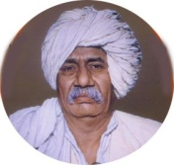
लोकनेते डॉ. बाळासाहेब विखे पाटील
(पद्मभुषण उपाधीने सन्मानित)
प्रवरा ग्रामीण शिक्षण संस्थेचे,
कला,वाणिज्य व विज्ञान महाविद्यालय,अळकुटी
तालुका - पारनेर जिल्हा - अहमदनगर
Subject- Geography
Mr. Sonawane V.V

Slide 2
Geography G.3
भारताचा प्रादेशिक भूगोल

Slide 3
घटक क्र.१
भारताचे स्थान व विस्तार

Slide 4
मुद्दे
खंड व महासागर
जगाच्या नकाशात भारताचे स्थान
भारताचा अक्षवृत्तीय व रेखावृत्तीय विस्तार
भारताची लांबी रुंदी व क्षेत्रफळ
भारताची प्रमाण वेळ
भारताचे शेजारी असणारे देश
भारताची राजकीय भूसीमा
भारताची सागर सीमा

Slide 5
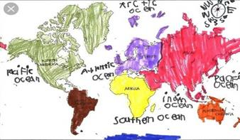
जगाच्या नकाशात भारताचे स्थान
*पृथ्वीवर २९% जमीन व ७१% पाणी असून ७ खंड व ५ महासागरामध्ये ते विभागले आहे.
*भारत हा उत्तर - पूर्व गोलार्धात आहे.
*भारताचे स्थान आशिया खंडात दक्षिणेला आहे.
*उत्तरेकडील हिमालयामुळे भारतीय उपखंड तयार झाले असून त्यात भारत हा प्रमुख देश आहे.
*हिंदी महासागराच्या उत्तरेश भारताचे स्थान आहे
*जगातील खंड व महासागर
१) अशिया खंड- ४,४२,५०,०००चौ.किमी
२) आफ्रिका खंड -३,०२,६४,००० चौ.किमी
३)उ.अमेरिका खंड- २,४३,९७,०००चौ.किमी
४)द.अमेरिका खंड- १,७७,९३,०००चौ.किमी
५)अंटार्टिकाखंड- १,३२,०९,०००चौ.किमी
६)यूरोप खंड- १,०४,५३,०००चौ.किमी
७)आस्ट्रेलिया खंड-८९,२३,०००चौ.किमी

Slide 6
जगातील महासागर
१) प्रशांत महासागर- १६,६२,४०,९७७चौ.किमी
२) अटलांटिक- ८,६५,५७,४०२चौ.किमी
३) हिन्दी महासागर- ७,३४,२६,१६३चौ.कीमी
४) दक्षिणी महासागर- २,०३,२७,०००चौ.किमी
५)आर्क्टिक महासागर-१,३२,२४,४७९चौ.किमी

Slide 7
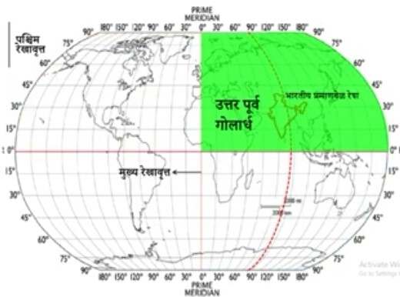

Slide 8
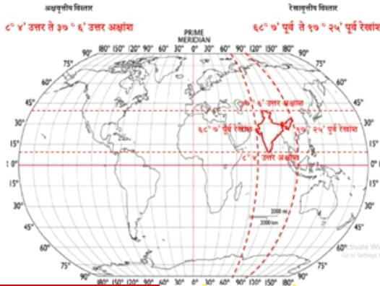
भारताचा अक्षवृत्तीय व रेखावृत्तीय विस्तार
* भारताचा अक्षवृत्तीय विस्तार - ८⁰ ४’ २८” ते ३७ ⁰ १७’ ५३” उत्तर अक्षवृत्त
* भारताचा रेखावृतीय विस्तार –६८ ⁰ ७’ ३३” ते ९७ ⁰ २४’ ४७” पूर्व रेखावृत्त

Slide 9
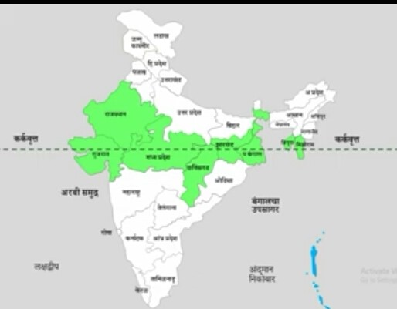
कर्कवृत्त
*कर्कवृत्त हे भारताच्या मध्यातून २३.३० अक्षांश अक्षवृतावर कर्कवृत्त गेलेले आहे.
*हे अक्षवृत्त भारताच्या ८ राज्यातून गेले आहे.(गुजरात,राज्यस्थान,मध्यप्रदेश,छत्तीसगढ, झारखंड,प.बंगाल,मिझोरम,त्रिपुरा)
*कर्कवृताचा परिणाम प्रामुख्याने हवामान व वनस्पती वितरणावर झाला आहे.

Slide 10
भारताचे क्षेत्रफळ
*क्षेत्रफळाच्या बाबतीत भारताचा जगात ७वा क्रमांक लागतो.
*भारताचे एकूण क्षेत्रफळ ३२,८७,२६३ चौ.किमी आहे.
*भारताने जगाच्या एकूण क्षेत्राच्या ०.५७ % क्षेत्र व्यापले आहे.
*एकूण भूमीच्या २.४२ % क्षेत्र व्यापले आहे.
जगातील क्षेत्रफळानुसार देश
१)रशिया-१७,०७५,००० चौ.कि.मी.
२)कॅनडा -९,९७६,१८६ चौ.कि.मी
३)चीन- ९,५७२,९०० चौ.कि.मी
४)अमेरिका -९,१५९,१२३ चौ.कि.मी
५)ब्राझील – ८,५४७,४०४ चौ.कि.मी
६)ऑस्टेलिया -७,६८२,३०० चौ.कि.मी
७)भारत -३,२८७,२६३ चौ.कि.मी

Slide 11
भारताची लांबी रुंदी
१)भारताची उत्तर-दक्षिण लांबी- ३२१४ कि.मी.
२)भारताची पूर्व-पच्छिम लांबी- २९३३ कि.मी.
भारताच्या मुख्य भूमीचे टोक --
दक्षिण टोक – कन्याकुमारी (केप कोमोरीन)
उत्तर टोक- दफ्तार (लडाख इंदिरा कोल)
पूर्व टोक – किबिथू (अरुणाचल प्रदेश)
पच्छिम टोक – घुअरमोटा (गुजरात )
*एकूण मुख्य भूमीचे दक्षिण टोक – अंदमान निकोबार बेटा मधील ग्रेट निकोबार इंदिरा पोइंट ६ ⁰ ४५ ’ उत्तर अक्षांश.
*भारताचे उंच टोक गोडविन ओस्टीन(८६११मि.) भारताचा खोल बिंदू कुट्टानंद(-२.२मि.) केरळ .
*घुअरमोटा गुजरात व किबिथू अरुणाचल प्रदेश यातील स्थानिक वेळत ११६ मी.( १ तास ५६ मी)अंतर आहे.
*कन्याकुमारी जवळ सर्वात मोठा दिवस व सर्वात लहान रात्र यातील फरक ४५ मी. आहे तर हाच फरक लडाखला सुमारे ४ तास इतका आहे

Slide 12
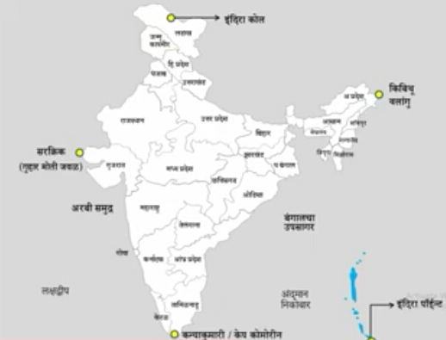

Slide 13
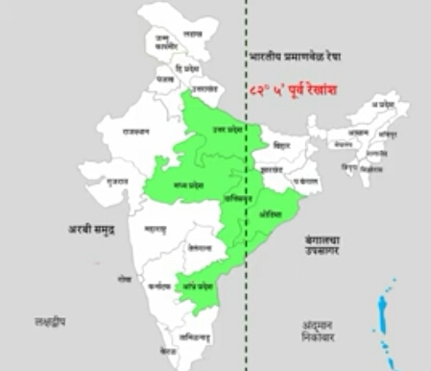
भारतीय प्रमाण वेळ
*भारतीय प्रमाणवेळ उत्तर प्रदेशातील अलाहाबाद येथील मिर्झापूर या गावांमधून जाणारे 82 अंश 30 मिनिट पूर्व रेखावृत्त हे प्रमाण रेखावृत्त मानले जाते. भारताची प्रमाणवेळ ही या ठिकाणच्या स्थानिक वेळेनुसार निश्चित केली आहे. हे रेखावृत्त भारताच्या पाच राज्यातून जाते. भारतीय प्रमाणवेळ आणि ग्रीनिच प्रमाणवेळ यामध्ये 5.30 तास अंतर आहे.

Slide 14
भारताच्या सीमा
* भारताची भूसीमा – भारताच्या भूसिमेशी एकूण ७ देशांच्या सीमा लागून आहेत.भारताची एकूण भूसीमा १५२००कि.मी. त्यांच्या भूसिमेच्या क्षेत्रानुसार देशांचा क्रम खालील प्रमाणे
१) बांग्लादेश (४०९६.७कि.मि.) –
प.बंगाल (२२१६.७कि.मि),आसाम(२६३कि.मि),मेघालय(४४३कि.मि),त्रिपुरा(८५६किमी),मिझोरम(३१८कि.मि)
२) चीन (३४८८कि.मि) –मकमोहन रेषा.
लदाख(१७९७कि.मि),हिमाचलप्रदेश(२००कि.मि),उत्तराखंड(३४५कि.मि),सिक्कीम (२२०कि.मि),अरुणाचल प्रदेश(११२६कि.मि)
३) पाकिस्थान(३३२३कि.मि)—रेडक्लिफ रेषा.
गुजरात(५०६कि.मि),राजस्थान(११७०कि.मि),पंजाब (४२५कि.मि),जम्मूकाश्मीर व लडाख(१२२२कि.मि)
४) नेपाल (१७५१कि.मि)--
उत्तराखंड(३०३कि.मि),उत्तरप्रदेश(६५१कि.मि),बिहार(६०१कि.मि),प.बंगाल(९६कि.मि,सिक्कीम(९७८)
५) म्यानमार (१६४३कि.मि)—
मिज़ोरम(५१०कि.मि),मणिपूर(३१०) कि.मि, नागलंड(२१५कि.मि),अरुणाचल प्रदेश(५२०कि.मि)
६) भूतान (६९९कि.मि)—
सिक्कीम (३२कि.मि),प.बंगाल (१८३कि.मि),आसाम (२६७कि.मि), अरुणाचल प्रदेश (२१७कि.मि)
७)अफगाणिस्थान (१०६कि.मि.)—ड्युरंड रेषा.
लडाख(१०६कि.मि.)

Slide 15
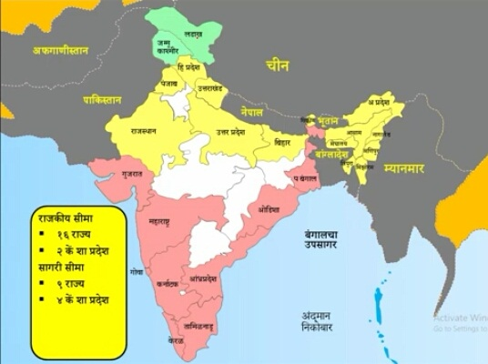
भारताची सागरी सीमा
भारताला एकूण ७५१७किमी. (बेटे धरून) सागरी सीमा लाभली आहे.भारताच्या मुख्य भूमि चा विचार केल्यास ६१०० किमी. एवढी सागर सीमा लाभली आहे.
भारतातील राज्यानुसार सागरी सीमा किमी मध्ये खालील प्रमाणे-
*घटक राज्यांना असणारी
१)ग़ूजरात- १२१४.७ किमी
२)महाराष्ट्र- ६५२ किमी
३)गोवा- १०५ किमी
४)केरळ- ५६९.७ किमी
५)तामिळनाडू -९०६.९ किमी
६)आन्ध्रप्रदेश- ९७३.७ किमी
७)ओरिसा- ४७६.४ किमी
८)कर्नाटक- २८० किमी
९)बंगाल- १५७.५१ किमी
* केंद्रशासित प्रदेश
१)अंदमान निकोबार-१९६२ किमी
२)लक्षद्वीप- १३२ किमी
३)दमन दिव- ५५.५ किमी
४)पद्दुचेरी- ३०.६ किमी

Slide 16
धन्यवाद

